Slide 1


Initiation à Scratch
Débutant
Réalisé par Julie Robidoux, RÉCIT au CSS des Chênes, est mis à disposition, sauf exception, selon les termes de la Licence Creative Commons Attribution - Pas d’Utilisation Commerciale - Partage dans les Mêmes Conditions 4.0 International.

Slide 2
Scratch, c’est quoi ?
01

Slide 3

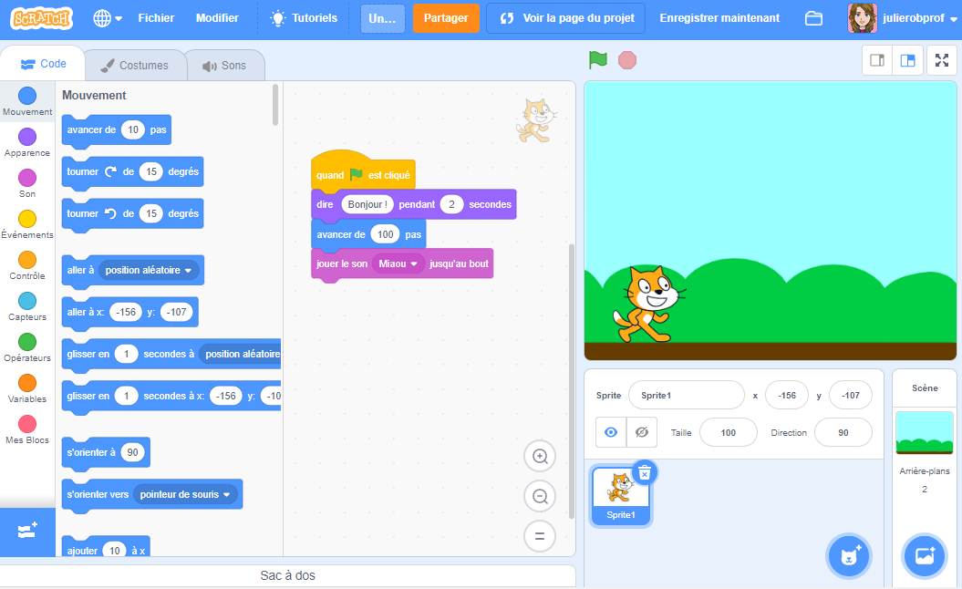
Présentation de Scratch
1
Connais-tu Scratch?
Observe l’image.
Que crois-tu qu’on peut faire avec Scratch?
2
3

Slide 4
L’interface de Scratch
02

Slide 5

Les sons
La scène
Les blocs de programmation
L’espace de programmation
Les arrière-plans
Les sprites
Trouve le drapeau vert ! 🔍 Selon toi, quelle est sa fonction ?

Slide 6
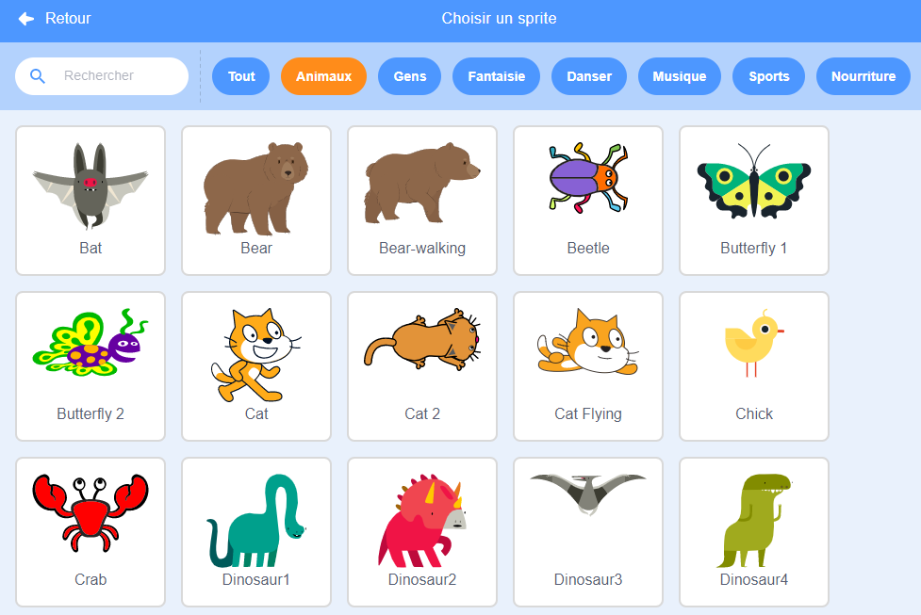
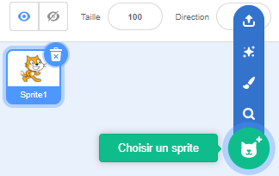
Les Sprites
🗑️ Pour supprimer
➕ Pour ajouter

Slide 7
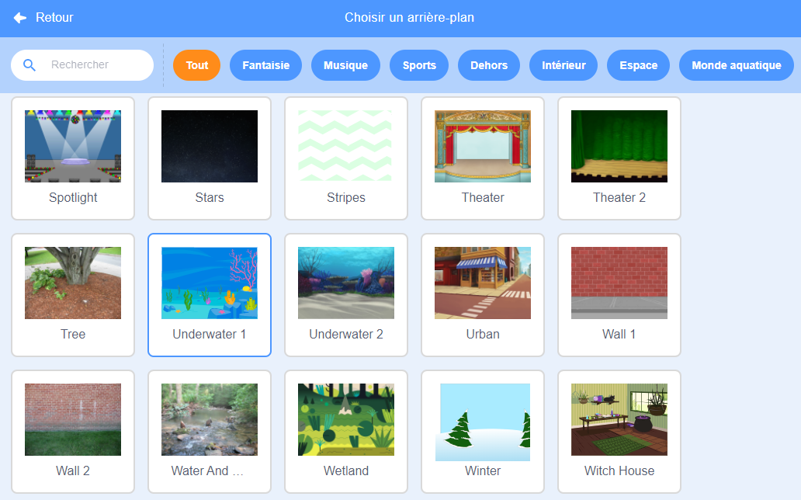
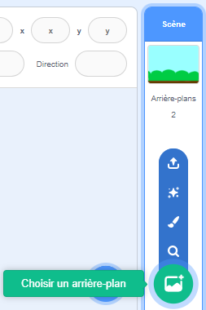
Les arrière-plans
➕ Pour ajouter

Slide 8
La programmation dans Scratch
03

Slide 9

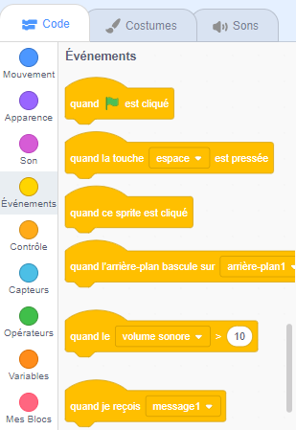
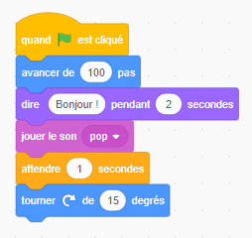
< Événements >
Pour débuter un
programme…

Slide 10
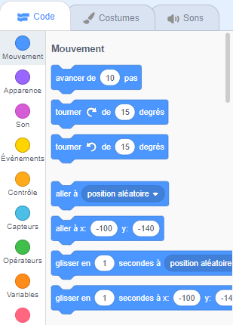
< Mouvements >
Pour faire bouger un sprite

Slide 11
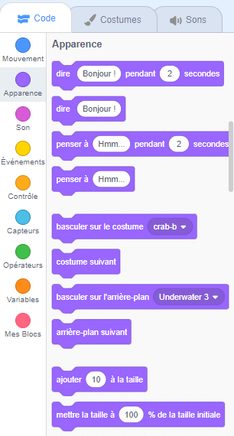
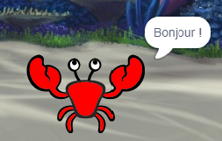

< Apparence >
Dans ce programme,
le crabe dit
« Bonjour ! »
Selon toi… Que signifient les autres blocs ?
Notes:
Le bloc « dire » permet de mettre du texte dans une bulle de parole.
Le bloc « penser » permet de mettre du texte dans une bulle de pensée.
Le bloc « basculer sur le costume » permet de modifier l’image (costume) du sprite. Certains possèdent déjà plusieurs costumes. En les modifiant, on peut ainsi les animer.
Le bloc « basculer sur l’arrière-plan » permet de modifier l’image de l’arrière-plan. On peut ainsi déplacer notre sprite dans un autre « monde ».
Le bloc « mettre la taille à » permet de modifier la taille du sprite
D’autres blocs ne sont pas montrés dans cette page.

Slide 12
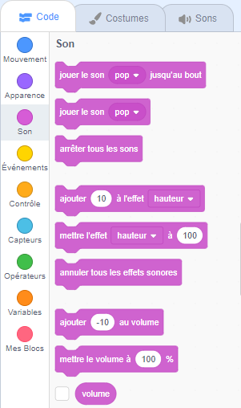

< Son >
Pour faire jouer
du son…

Slide 13
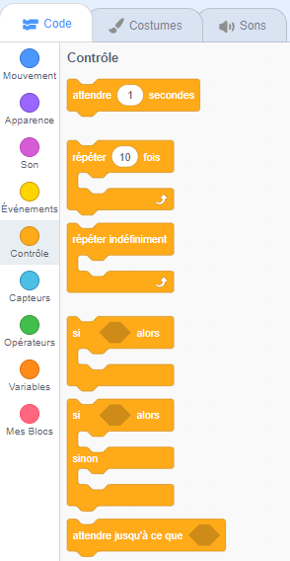
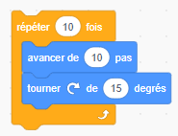
< Contrôle >
Dans ce programme, le bloc « attendre » permet d’ajouter un délai avant le prochain bloc.
Selon toi… Que signifie le bloc « répéter 10 fois » ?
Notes:
Le bloc « répéter » permet d’exécuter les blocs compris à l’intérieur pendant un certain nombre de fois.

Slide 14
On révise !
04

Slide 15




Quel bloc utiliser si je veux…
-
O
X
A
1. Débuter le programme.
2. Faire avancer mon sprite.
3. Faire penser mon sprite.
4. Faire jouer du son.
B
C
D

Slide 16
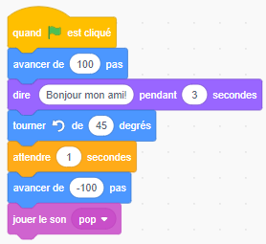
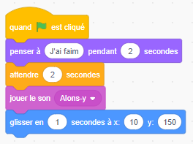
Que feront ces programmes ?

Slide 17
À toi de jouer !
05

Slide 18
Tu dois créer un programme qui…
A
Contient 2 sprites et un arrière-plan.
Fait parler (bloc « dire ») les sprites ensemble.
Fait déplacer les sprites.
Fait jouer un son.
B
C
D

Slide 19

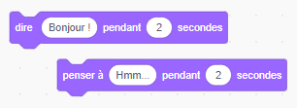
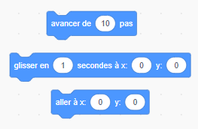



Les blocs utilisés dans le programme

Slide 20
kreocode.ca

